Slide 1
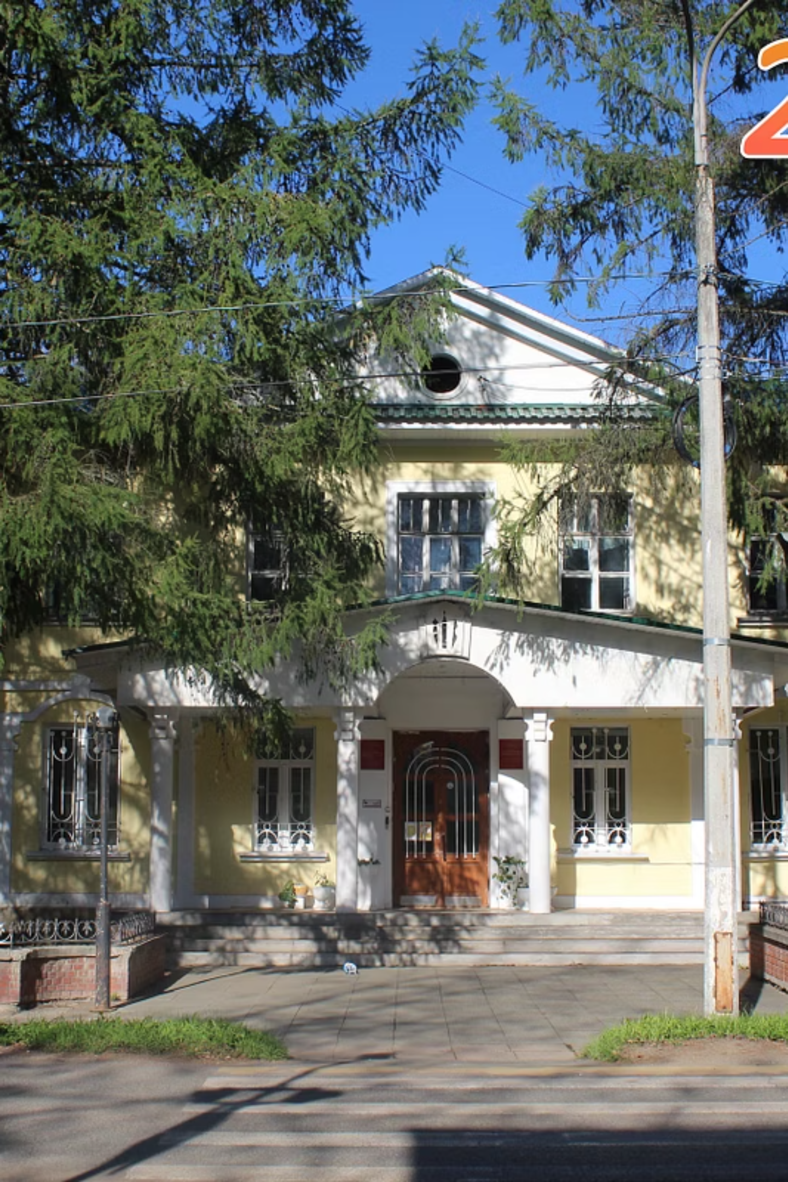

55 лет творчества:
История Глазовской детской художественной школы
История становления и развития одного из ведущих художественных образовательных учреждений Удмуртии

Slide 2

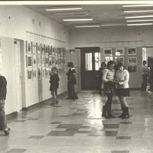
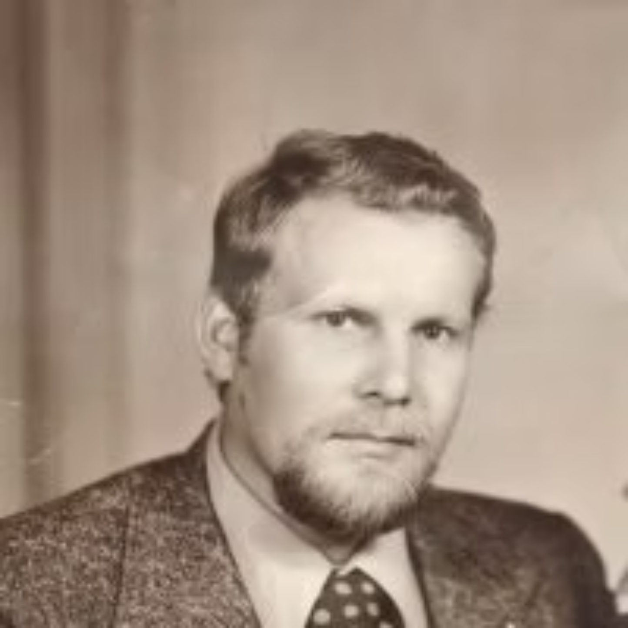
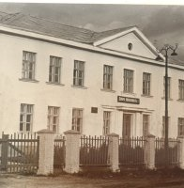
Рождение мечты
Школа открыта решением
исполкома
1 октября 1970
20 августа 1970
Первый экзамен в школу —
начало новой эры
художественного образования
в Глазове
Директором назначен
Владимир Федорович Семакин —
человек, заложивший фундамент
будущих достижений школы

Slide 3
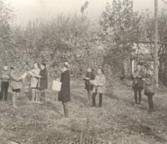
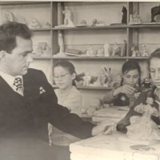
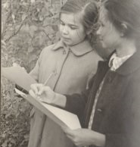
Дух молодости и творчества
1971 год
Полное оборудование кабинетов рисунка, живописи, скульптуры. Приобретены софиты и скульптурные станки
1972 год
Рост до 120 учеников в 11 учебных группах. Формирование педагогических традиций

Slide 4
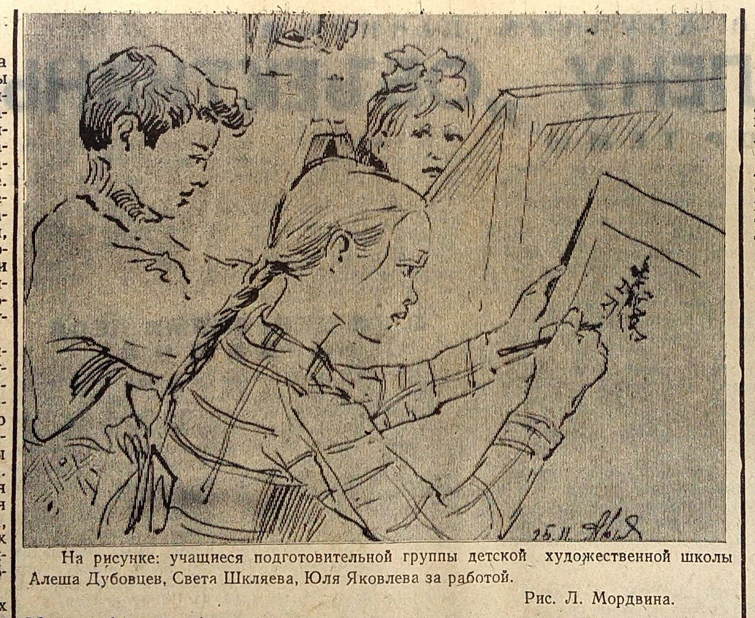

«Все многообразие нашей жизни пытаются передать юные художники, работы которых вы можете увидеть на уже традиционной выставке, открывшейся в Детской художественной школе…. Смотришь на работы и поражаешься их пристальному, необычайно тонкому и в тоже время очень лиричному видению мира. И что еще очень важно – чувствуется индивидуальность, нестандартность мышления и воплощение замысла…»
Газета «Красное знамя», 1976 г.

Slide 5
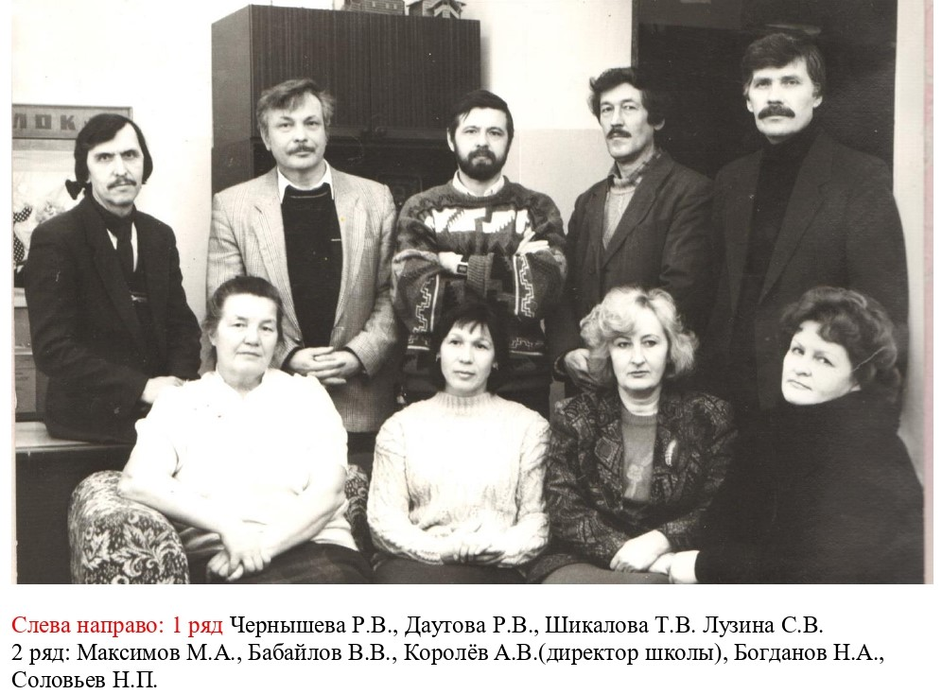
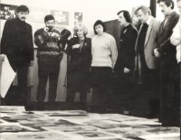
Педагогическое созвездие
уникальный коллектив талантливых преподавателей
«Учись сам, чтобы учить других» —
девиз каждого преподавателя
художественной школы

Slide 6
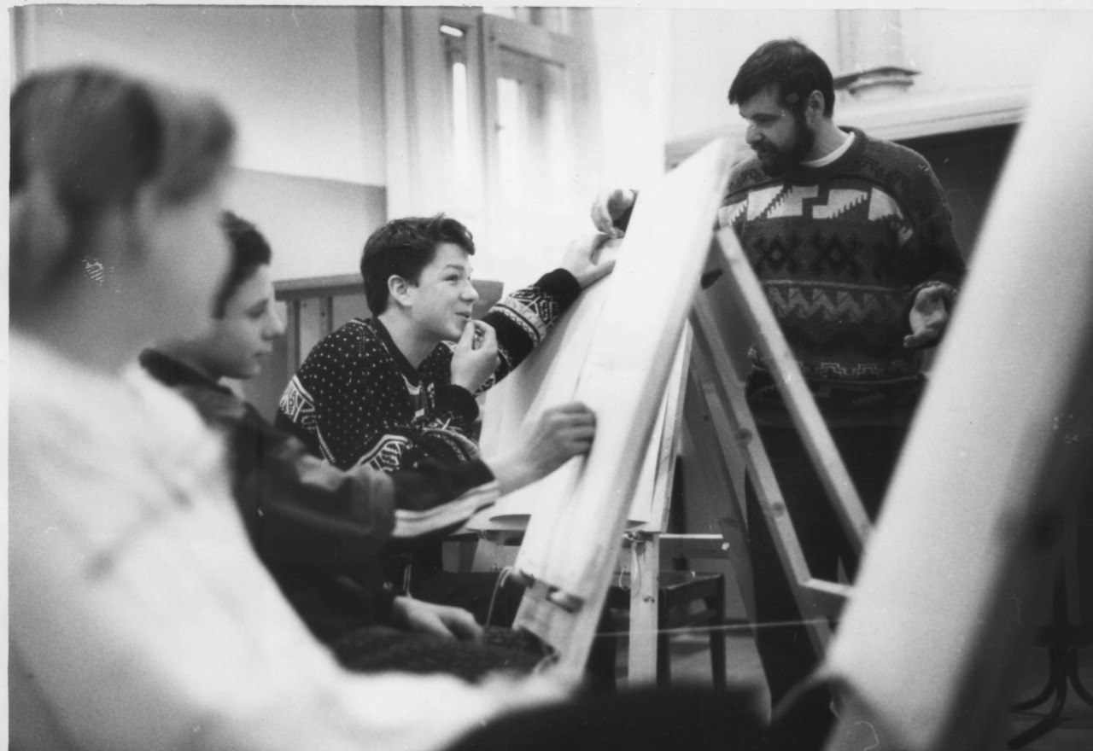
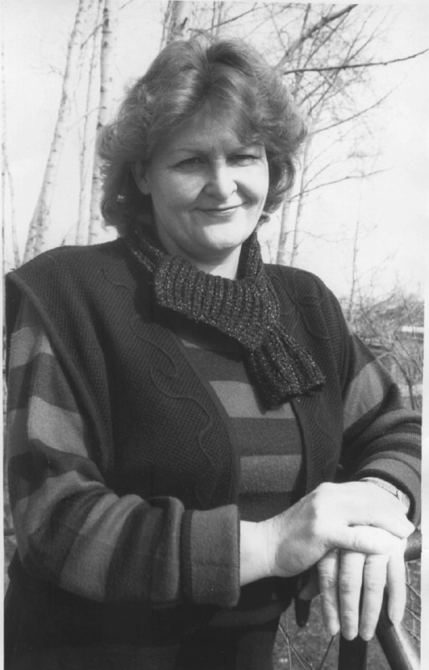
Лузина С.Б. –
художник,
преподаватель
Глазовской
художественной
школы
Художественной школе - 25 лет.
В классе живописи
22 ноября 1995 года

Slide 7
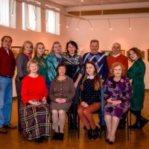
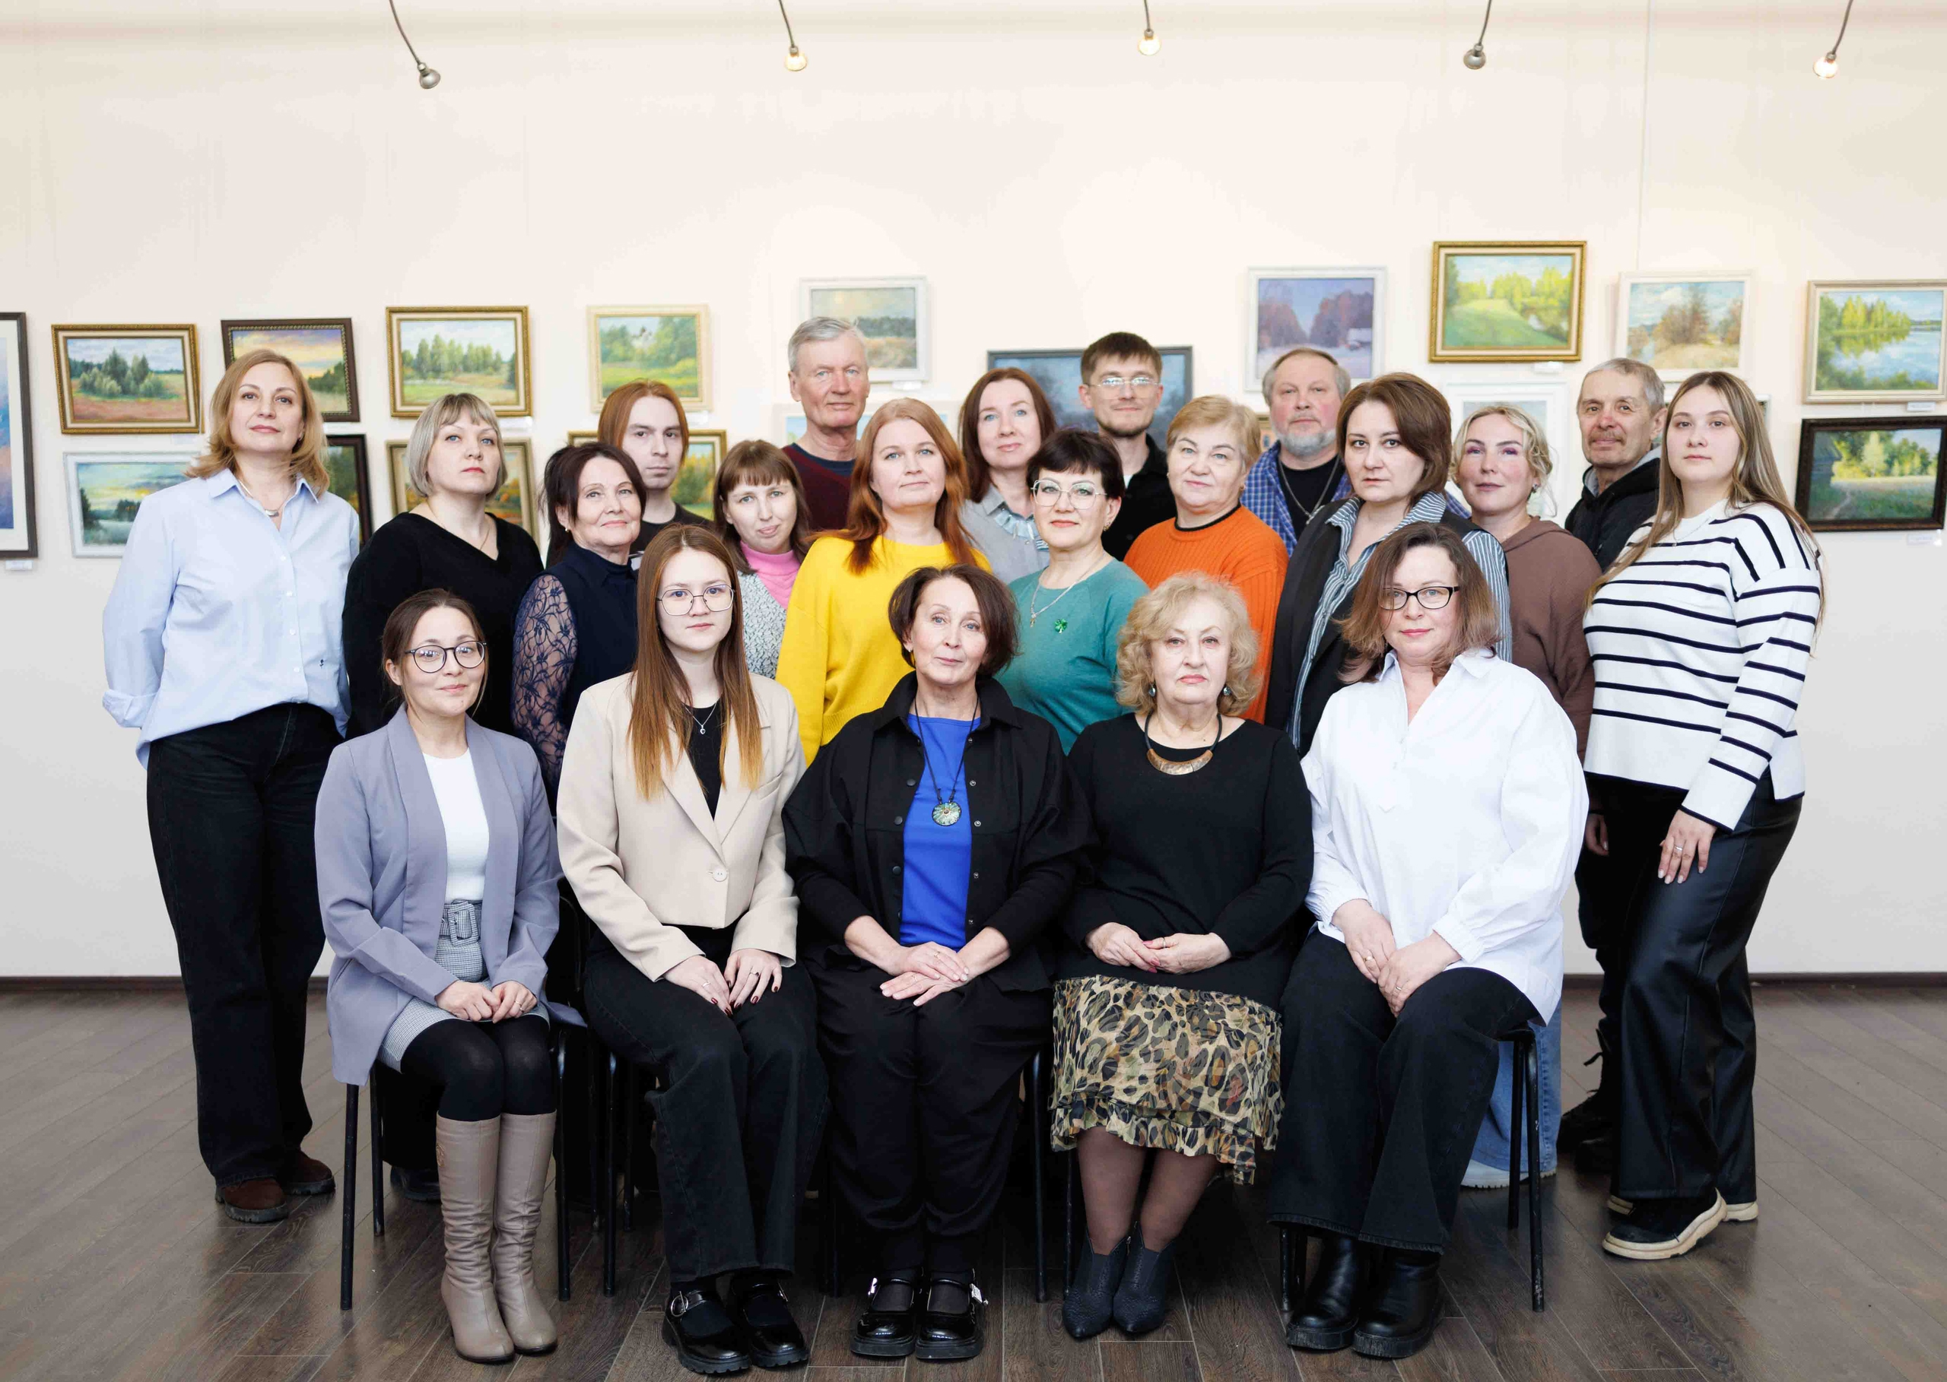
Педагогический коллектив школы
союз талантливых и ярких преподавателей, людей творческих,
находящихся в постоянном поиске, страстно преданных искусству и умеющих
передать эту любовь своим воспитанникам

Slide 8
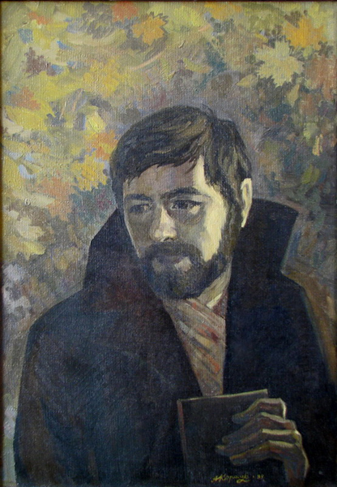
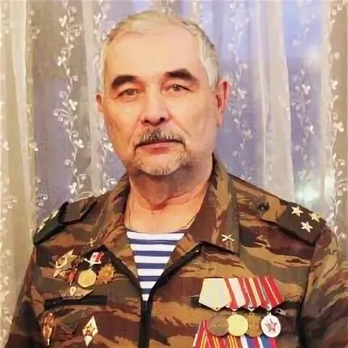
Директора школы
«Невзирая на все трудности
и финансово-экономические
проблемы,
время было интересное,
когда новаторству
открывался
широкий простор»
80-е годы
Александр Валерьевич
Королев
90-е годы
Усман Абдуллович
Гзюнов

Slide 9
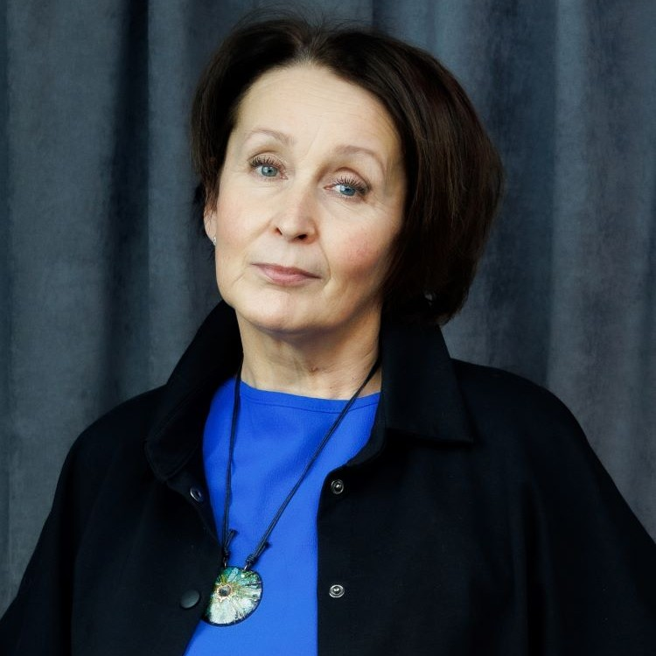
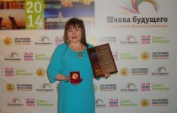
Директора школы
«Мы учим детей
трудиться –
и это главное для того,
чтобы держать
пальму первенства»
2000-е годы
Гульназ Марсовна
Огорельцева
с 2017 г.
Светлана Викторовна
Максимова

Slide 10

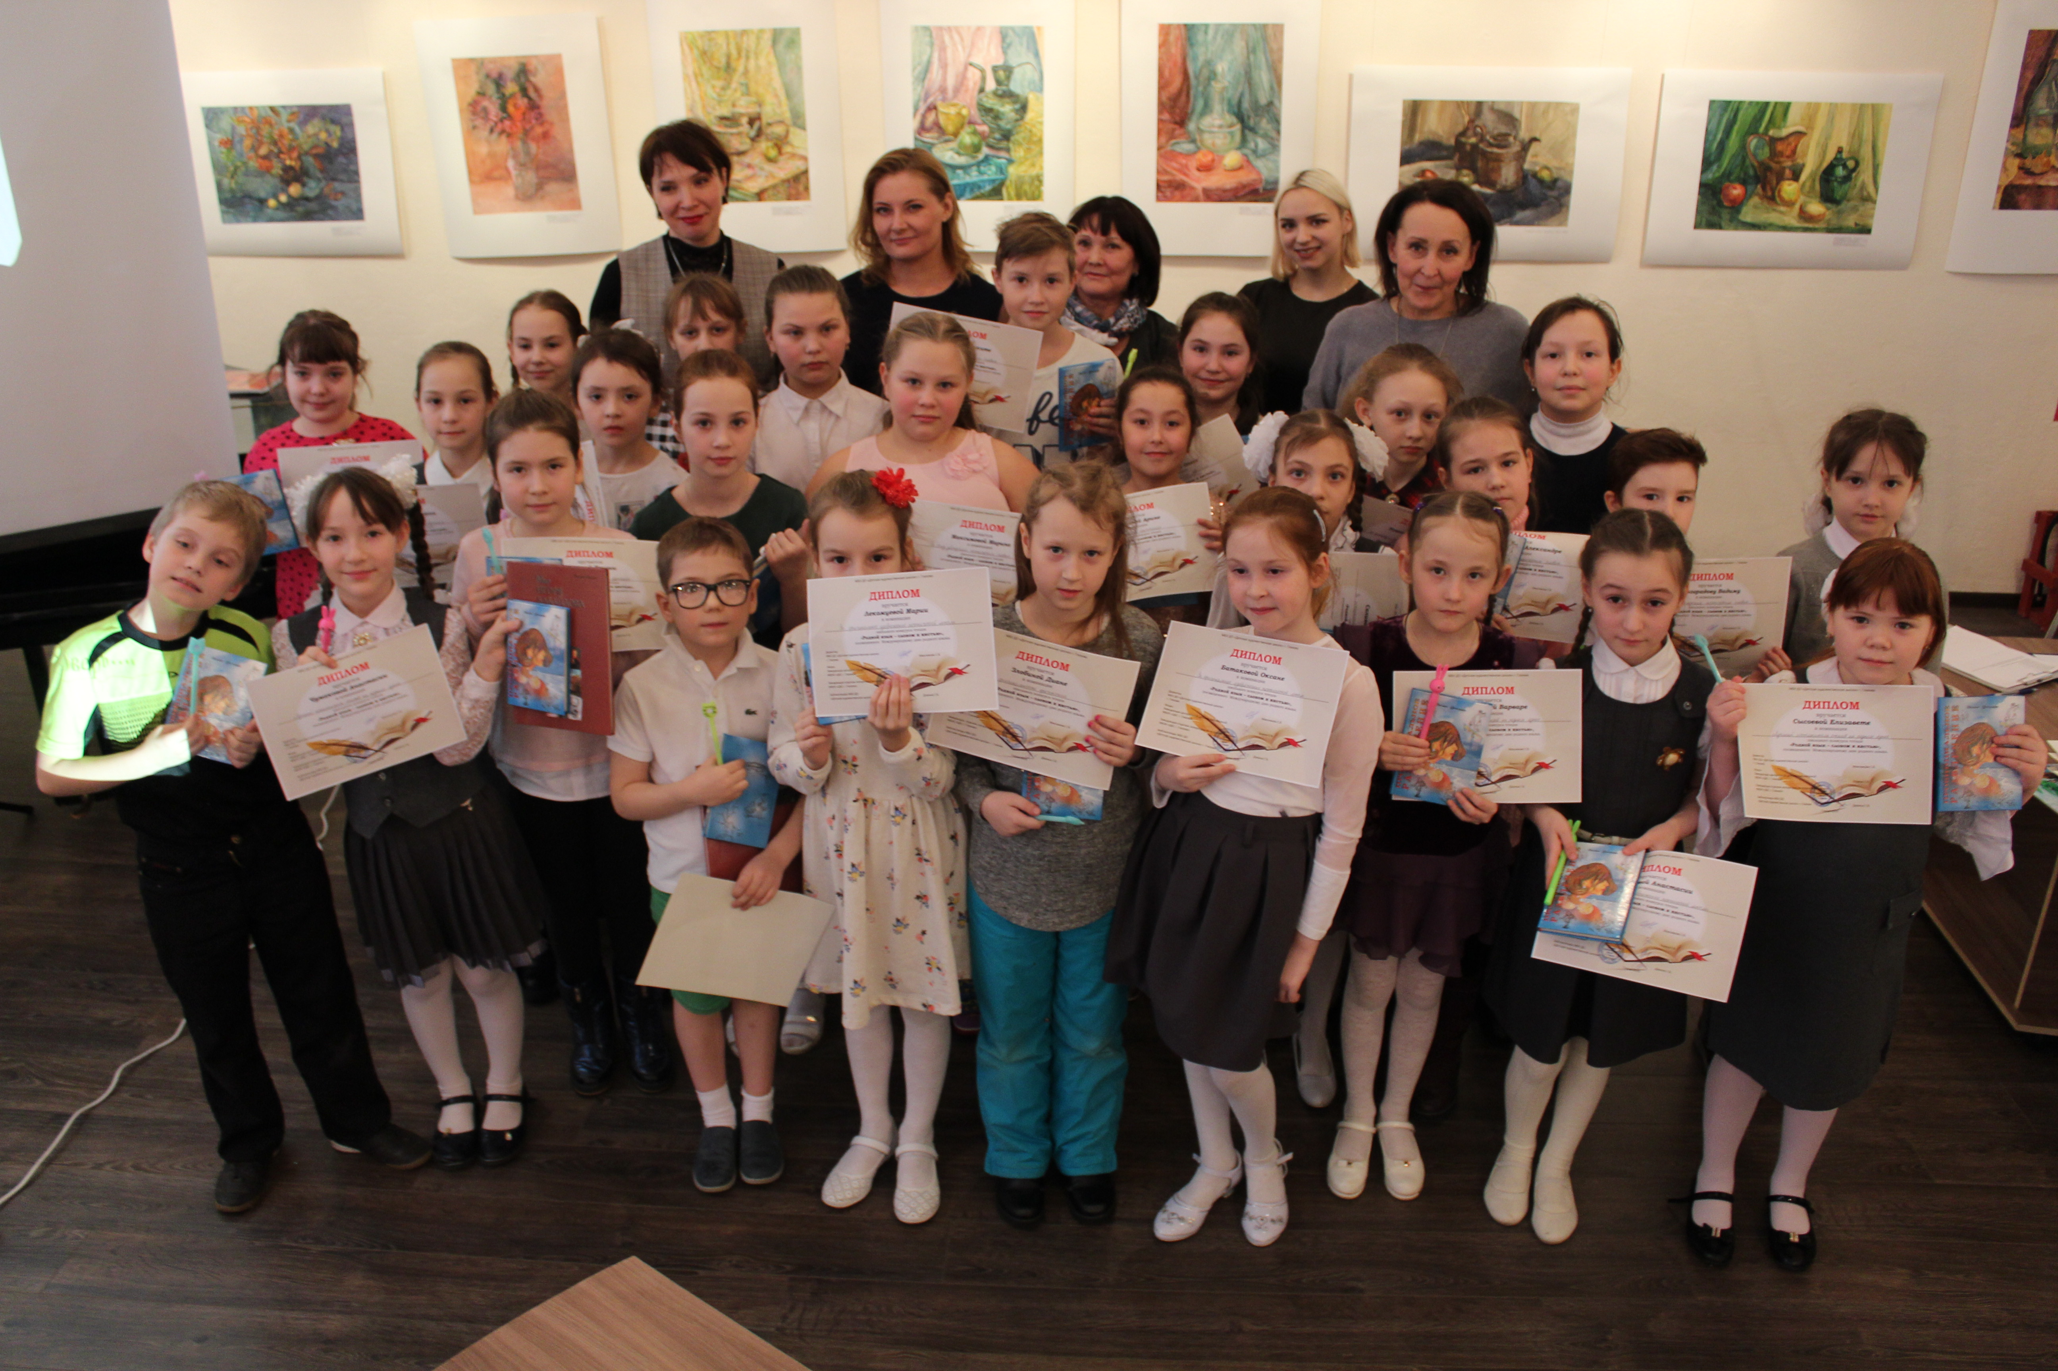
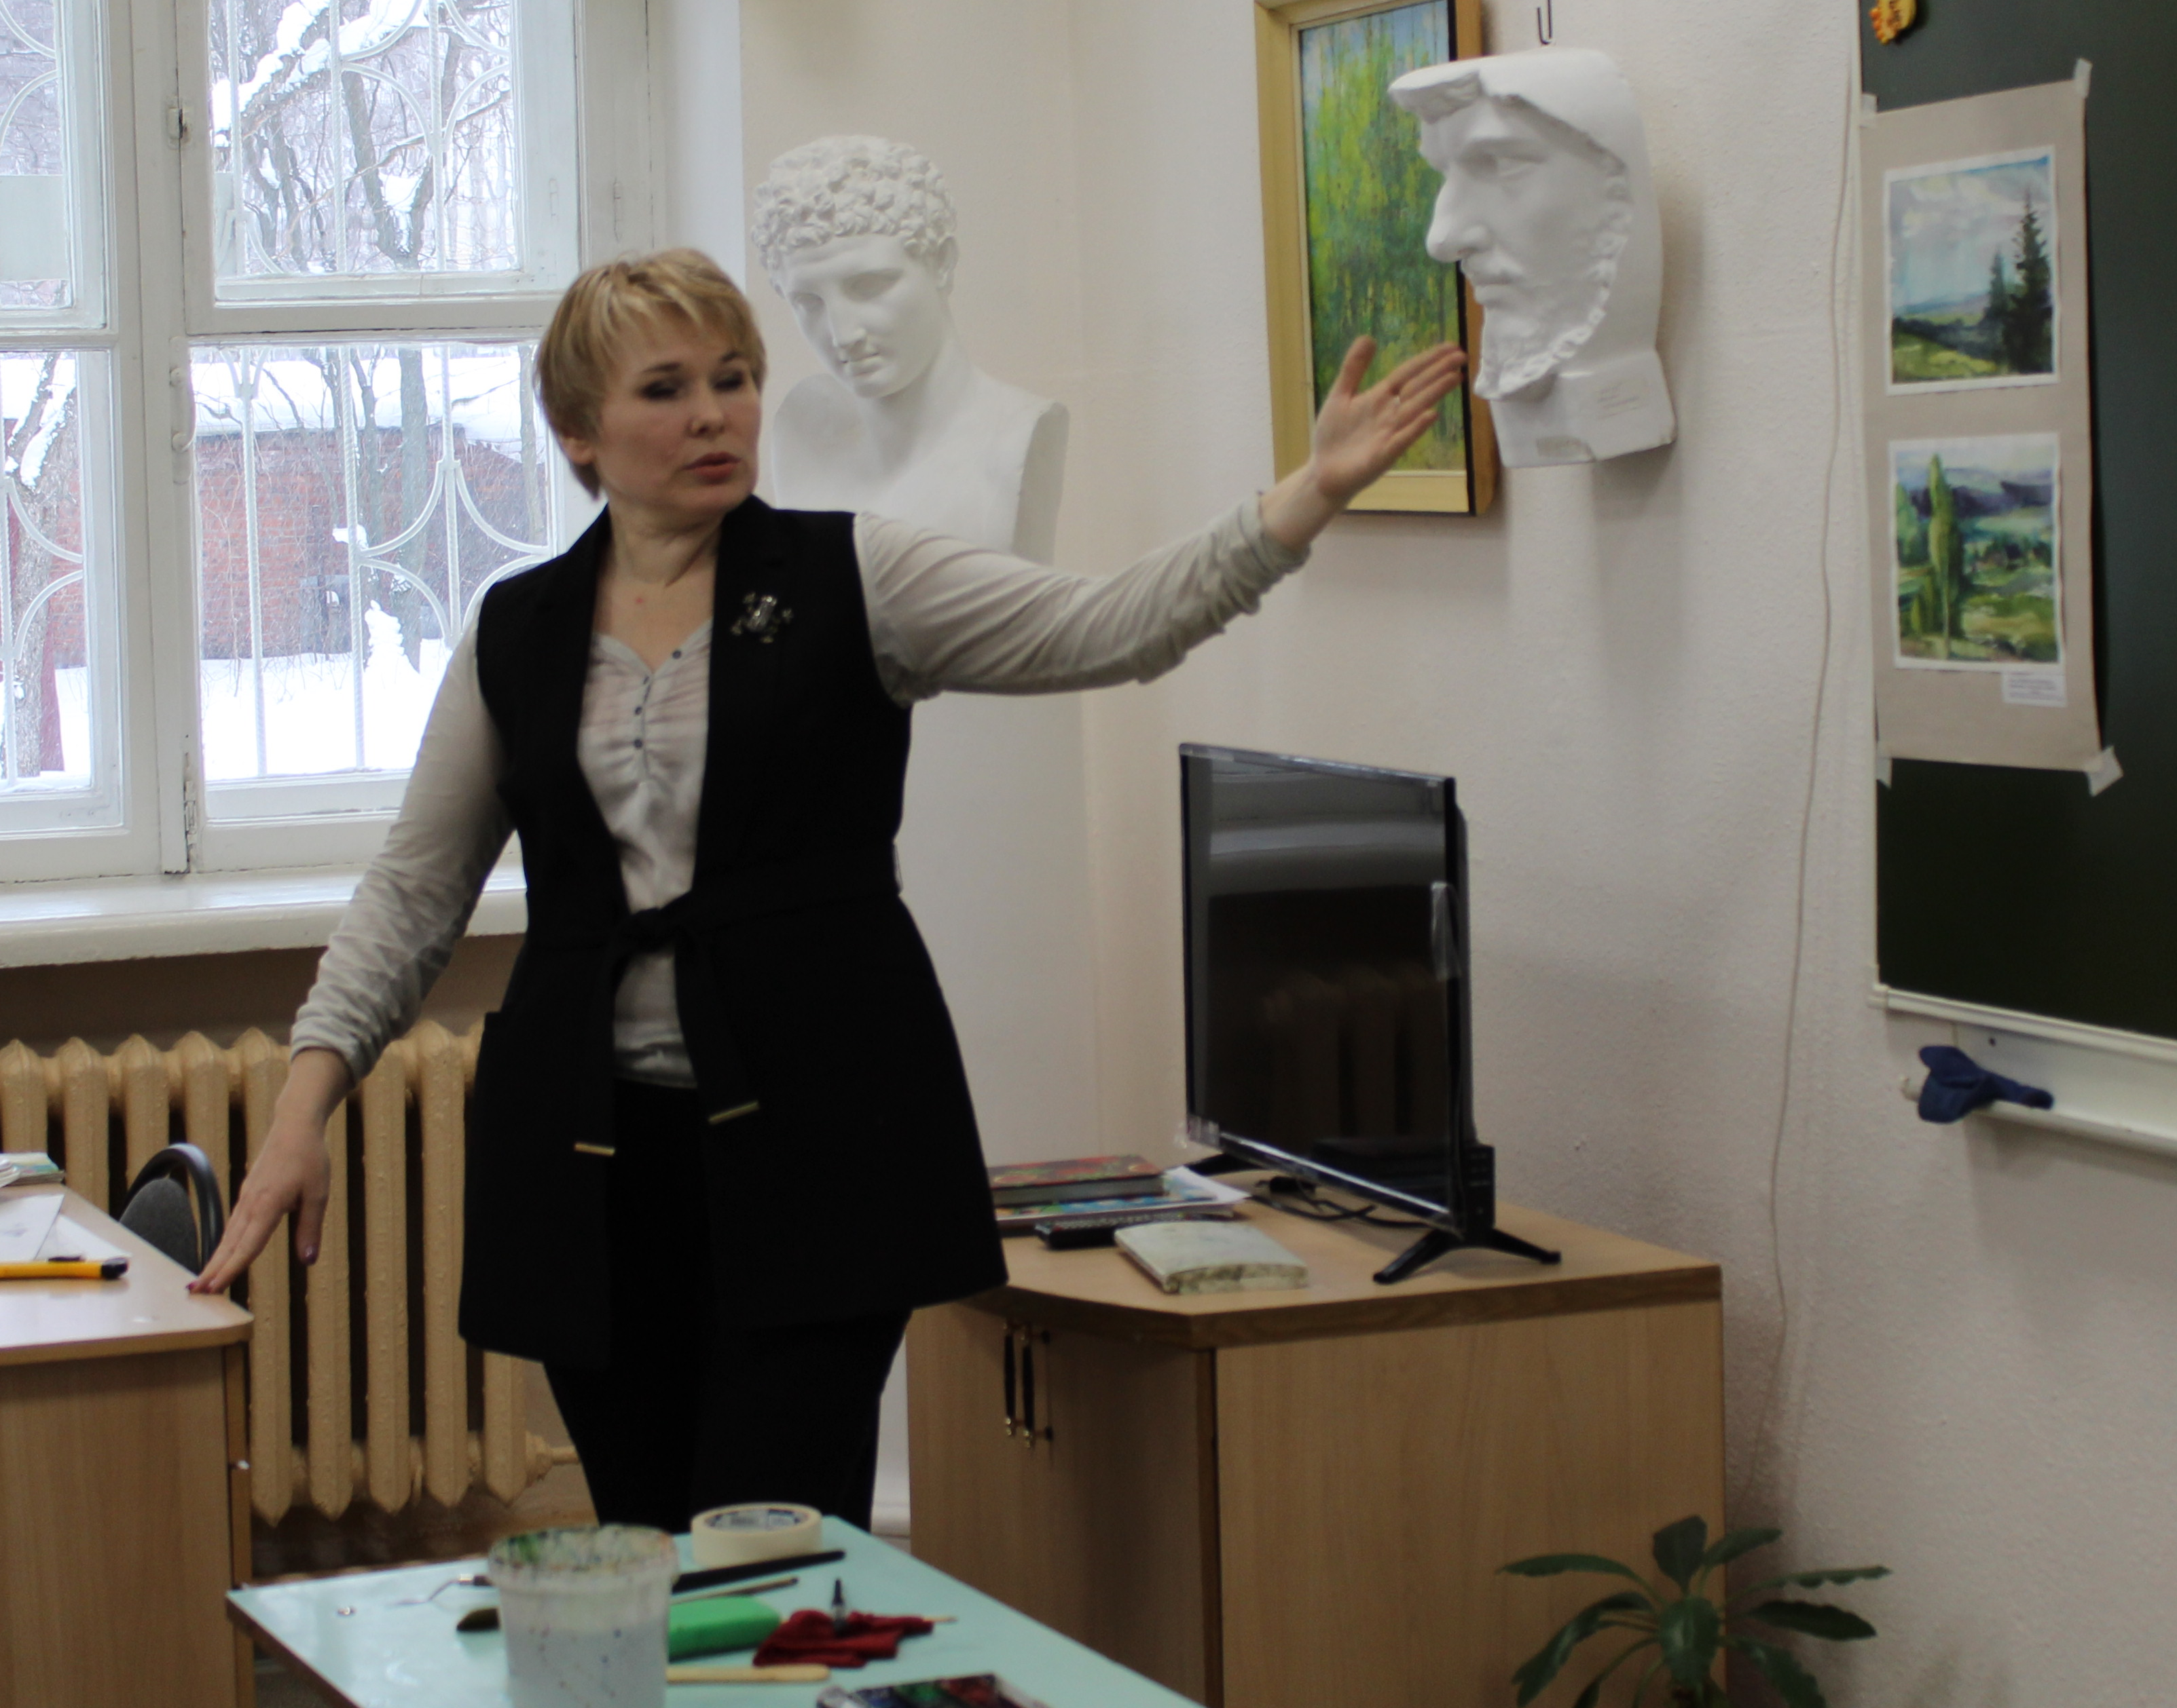
Полвека академического художественного образования
Более двух тысяч учеников получили путёвку в искусство
«100 лучших школ России»
Национальный реестр
обладатель Золотой, Серебряной медали победителя
«Ведущие учреждения культуры России» — статус методического центра

Slide 11

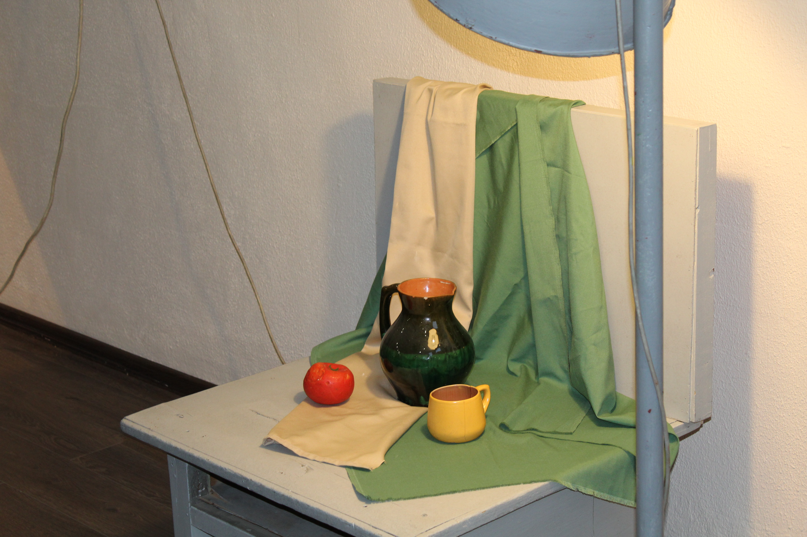
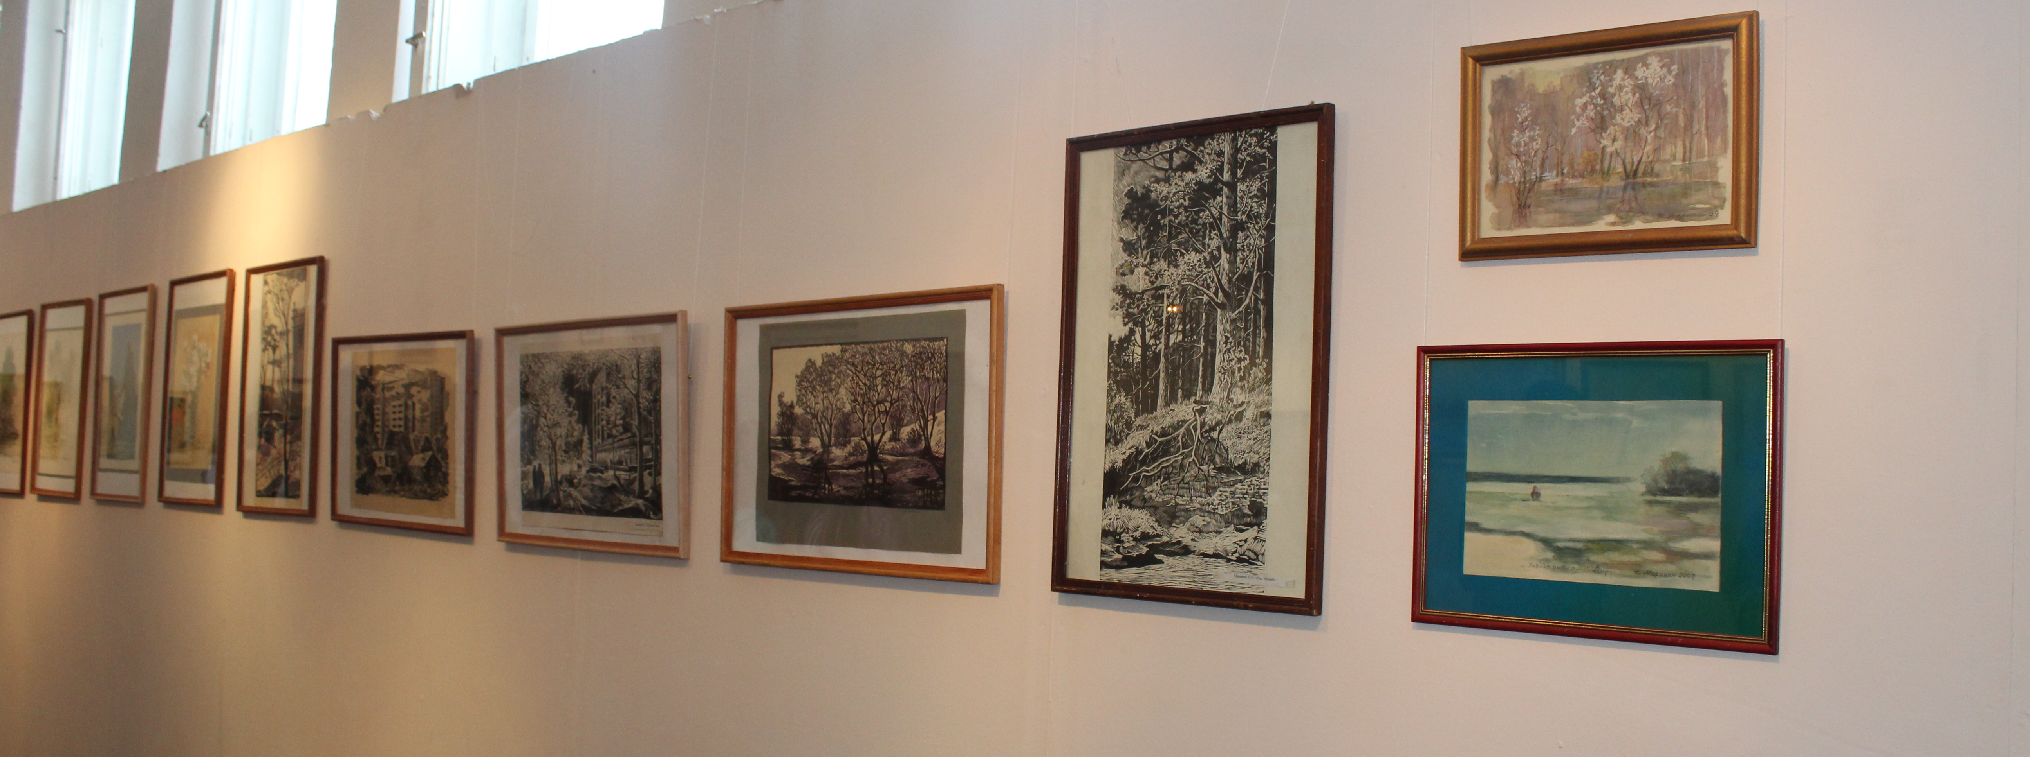
Связь поколений
«Я живу на Западе, а восхваляю Русскую школу. Наша школа считается одной из самых сильных в мире»
Игорь Валерьевич Бабайлов, всемирно известный
художник-портретист, выпускник школы

Slide 12

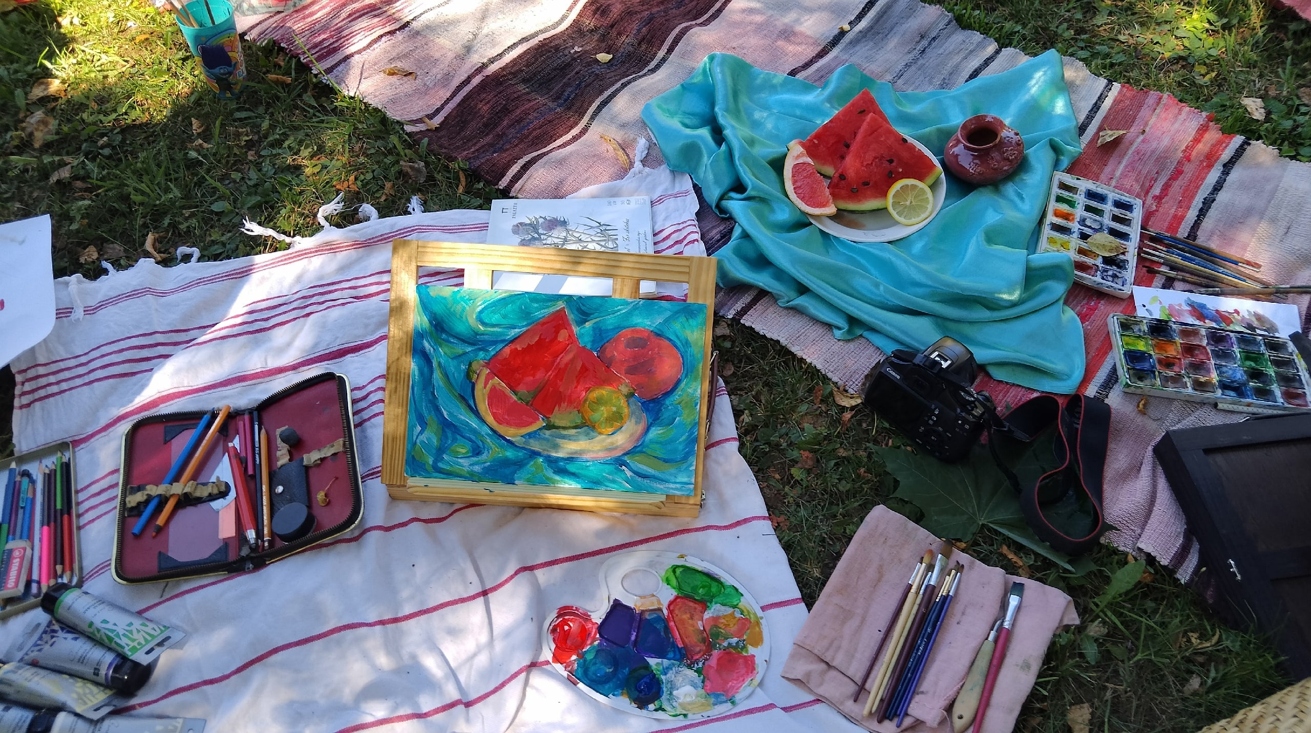
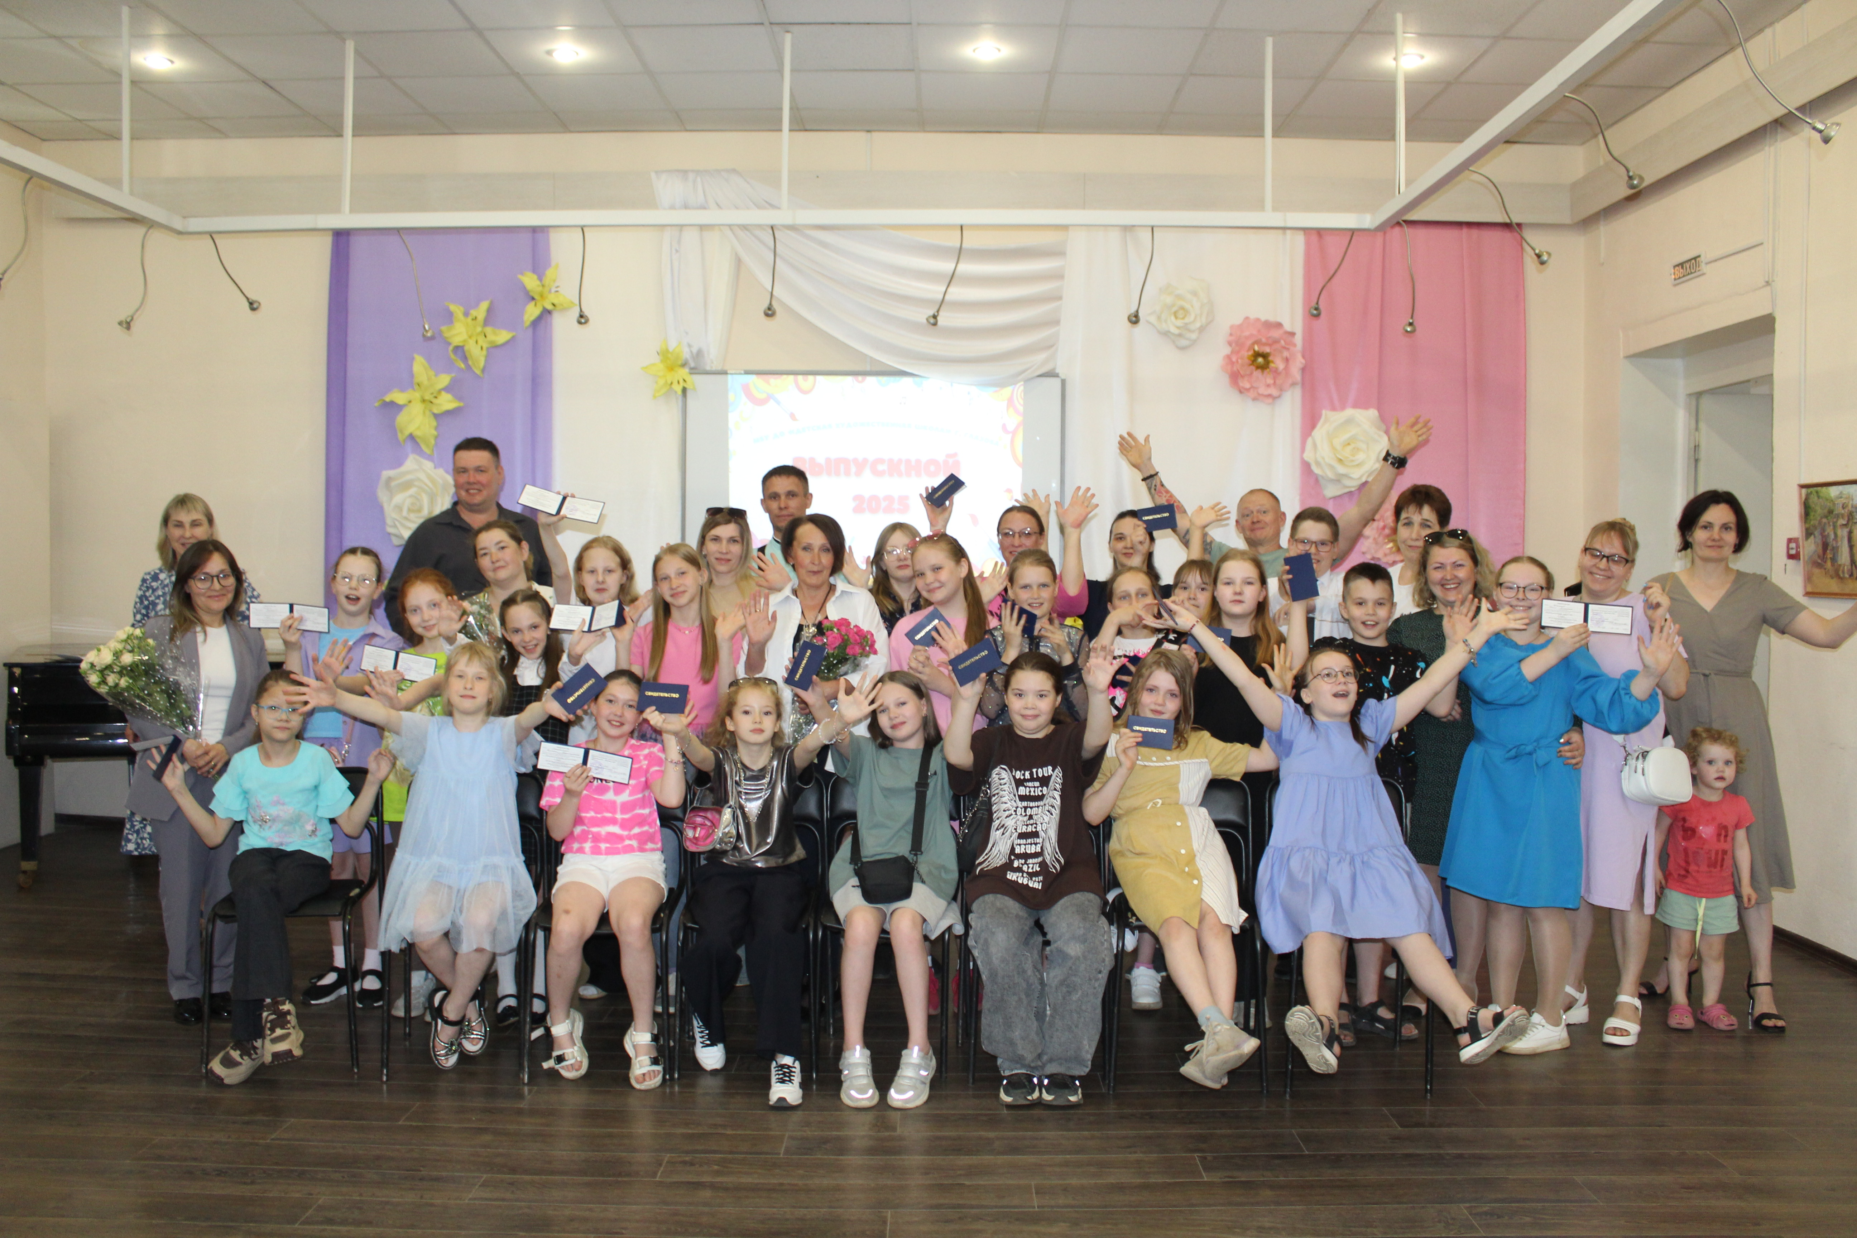
Связь поколений
От маленьких мечтателей с кисточкой до признанных мастеров — «след от кисточки» остаётся навсегда, формируя особый взгляд на мир у каждого выпускника.

